Slide 1
兒童新樂園一日遊
蒐集資料 安同學

Slide 2
行程規劃
尋寶船
銀河號
摩天輪
碰碰車

Slide 3
票價
票種 | 門票 |  |  | 園區自營遊樂設施 （每項每次） | 委外小型遊樂設施 （每項每次） | 小小水樂園 (夏季開放) （每次）
 | 全票 | 優待票 | 團體票
票價 (元，含稅) | 30 | 15 | 30人(含) 以上7折 | 30 (7項) | 50-80 | 50
 |  |  |  | 20 (8項)

Slide 4
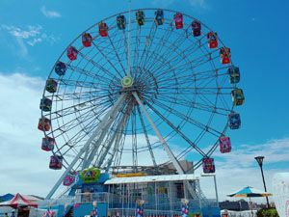
摩天輪
波力摩天輪 3樓露天區 摩天輪直徑40公尺並設有27個座艙，為園區主要地標，搭乘時可鳥瞰臺北盆地之美景。
尖叫指數
⚡⚡☁☁☁
溫馨指數
🌞🌞🌞🌞🌞
戀愛指數
💗💗💗💗💗

Slide 5
資料來源
https://www.tcap.taipei/

Slide 6


